Slide 1
Problem Solving
10971_외판원 순회 2
규정

Slide 2
1
문제 인식
TSP라고 불리는 유명한 문제입니다ㅎ
1부터 N까지 모든 도시를 순회해서 다시 원래 도시로 돌아오는 최소 비용을 구해라.
도시의 수 N : 2 ~ 10
N이 최대 10이므로 모든 경우의 수를 다 따져봐도 10! = 3628800이기 때문에 충분히 시간제한 안에 통과 가능하다.

Slide 3
2
문제 해결
1부터 N까지의 수를 나열하는 모든 경우의 수(순열)를 구해서 비용을 계산하면 된다.
(1->2->3->1과 2->3->1->2, 3->1->2->3 은 모두 같은 cycle이므로 결국 2부터 N까지의 수를 나열하는 경우의 수만 구하면 된다.)

Slide 4
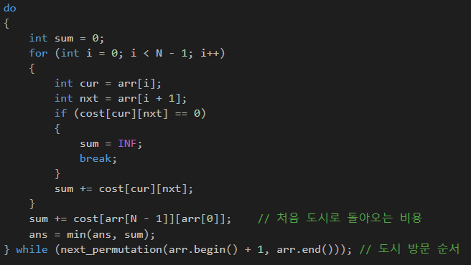
3
핵심 코드

Slide 5
4
시간 복잡도
시간 복잡도 : 모든 경우의 수를 다 따지므로 O(N!)

Slide 6
감사합니다
THANK YOU !

